Slide 1
全國國民中小學中輟生通報及復學系統-一般學校操作說明
教育部國民及學前教育署
國立暨南國際大學 資訊工程學系
教育行政資訊系統研發中心
國立暨南國際大學
教育行政資訊系統研發中心

Slide 2
大綱
網站架構
使用者登入及首頁
上線通報作業
統計印表
資料查詢
系統參數維護
其它事項

Slide 3
系統規畫功能 – 一般學校
線上通報：將學生基本、輟學、尋獲、復學相關資料等操作轉移到線上進行
統計印表：將中輟生資料統計放到線上，為日後能夠精確掌握歷年中輟生數據
資料查詢：提供輟學、復學與行蹤不明人數之線上查詢，使其能夠及時掌握中輟生資料
系統管理端：更新學校參數，如，機關資料、學生人數 等

Slide 4
使用者登入及首頁

Slide 5
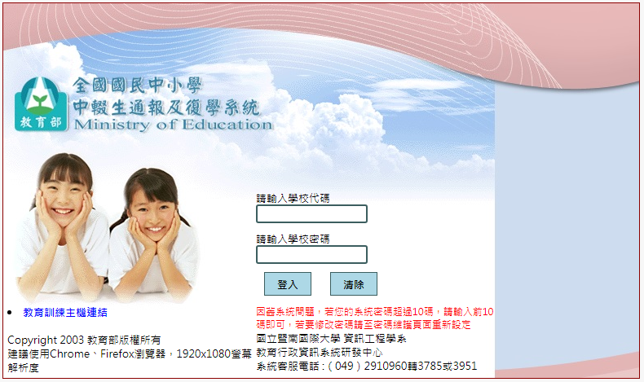
登入頁面

Slide 6
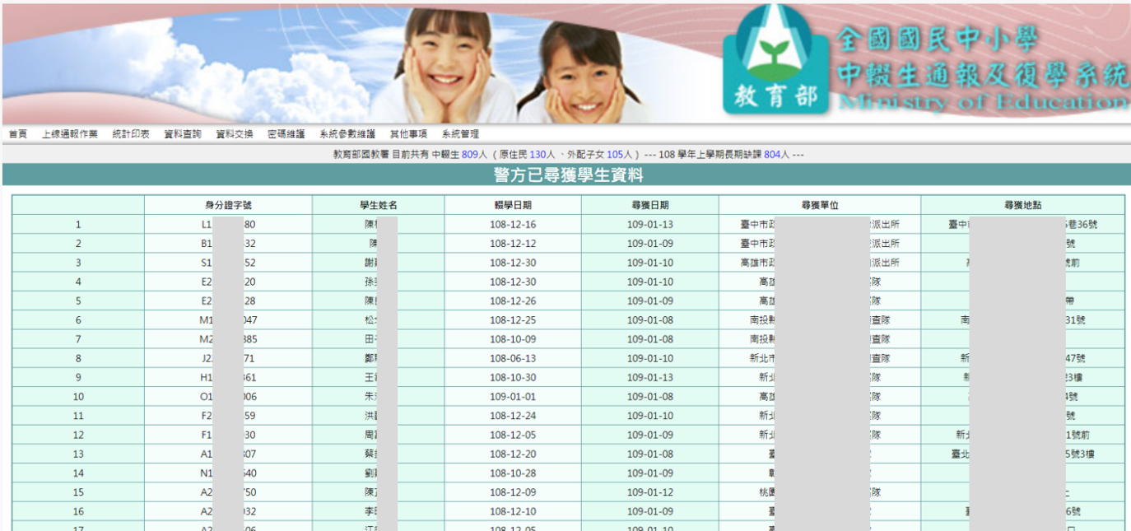
首頁
功能列
Notes:
圖要改

Slide 7
上線通報作業

Slide 8
上線通報作業
功能項目 | 備 註
學生現況查詢 | 顯示中輟學生目前現況的相關重要訊息，包含學生個人資料與輟學情況。
學生輟學資料傳銜作業 | 提供將轉校學生進行資料移轉的功能。
學生基本資料維護 | 提供中輟學生的個人基本資料檢視與維護。
學生輟學資料維護 | 提供學生中輟記錄的檢視與維護，資料包含中輟時間與原因等。
學生尋獲資料維護 | 提供學生尋獲記錄的檢視與維護，資料包含尋獲時間、尋獲單位、家訪等相關資訊。
學生復學資料維護 | 提供學生復學記錄的檢視與維護，資料包含輟學時間、尋獲日期、復學資訊與就讀措施資訊等。
長期缺課學生通報資料維護 | 提供將長期缺課的學生做記錄與維護。

Slide 9
上線通報作業流程
填寫
學生基本資料
在通報學生輟學前學生基本資料必須存在。
若在系統中已有資料則可不新增，僅需確認並修正。
通報
學生中途輟學
通報學生輟學時會分為已失蹤和未失蹤。
已失蹤系統會自動通知警政署協尋，未失蹤則不會。
回應
學生尋獲狀況
回應尋獲分為警政署尋獲（系統自動填寫）和其它單位尋獲。
若失蹤的學生要再請警政署協尋就必須再進行「家訪」的動作。
回報
學生已復學
學生復學後需回報復學日期與就讀措施。
在回報復學前必須先於系統回應學生尋獲狀況。

Slide 10
學生中輟通報系統流程圖
一般學校
警政署
縣市教育局
國教署
登入系統
學生
基本資料存在
否
新增學生
基本資料
(基本資料維護)
縣市學生中輟資料檢視
全國學生中輟資料維護
是
新增學生
中輟資料
(輟學資料維護)
新增中輟資料
(未失蹤通報)
新增中輟資料
(己失蹤通報)
通報
協尋
取得協尋
學生資料
結束
縣市學生中輟統計報表產出
全國學生中輟統計報表產出

Slide 11
學生中輟通報系統流程圖
一般學校
警政署
縣市教育局
國教署
登入系統
學生
基本資料存在
否
新增學生
基本資料
(基本資料維護)
縣市學生中輟資料檢視
全國學生中輟資料維護
是
新增學生
中輟資料
(輟學資料維護)
新增中輟資料
(未失蹤通報)
新增中輟資料
(己失蹤通報)
通報
協尋
取得協尋
學生資料
結束
縣市學生中輟統計報表產出
全國學生中輟統計報表產出

Slide 12
學生協尋與尋獲系統流程圖 （學生失蹤）
一般學校
警政署
縣市教育局
國教署
當晚送出
非失蹤
轉為失蹤
中輟失蹤
通報
取得協尋資料
教育單位
進行家訪
進行協尋動作
縣市學生尋獲資料檢視
全國學生尋獲資料維護
否
更新家訪結果
是
是否尋獲
是否
尋獲
否
是否再次協尋
是
是
再次失蹤
更新中輟系統
尋獲資料
更新警政署
尋獲資料
資料同步
結束
結案
縣市學生尋獲統計報表產出
全國學生尋獲統計報表產出

Slide 13
學生協尋與尋獲系統流程圖 （學生非失蹤）
一般學校
警政署
縣市教育局
國教署
當晚送出
中輟非失蹤
通報
非失蹤
轉為失蹤
取得協尋資料
是
教育單位
進行家訪
是否轉為失蹤
進行協尋動作
否
縣市學生尋獲資料檢視
全國學生尋獲資料維護
否
更新家訪結果
是否尋獲
否
是否
尋獲
是
是
資料同步
更新中輟系統
尋獲資料
更新警政署
尋獲資料
結束
結案
縣市學生尋獲統計報表產出
全國學生尋獲統計報表產出

Slide 14
學生復學通報系統流程圖
一般學校
縣市教育局
國教署
學生尋獲資料
填報完成
等候學生
復學
縣市學生復學資料檢視
全國學生復學資料維護
否
是否
復學
是
填報學生
復學資料
結束
縣市學生復學統計報表產出
全國學生復學統計報表產出

Slide 15
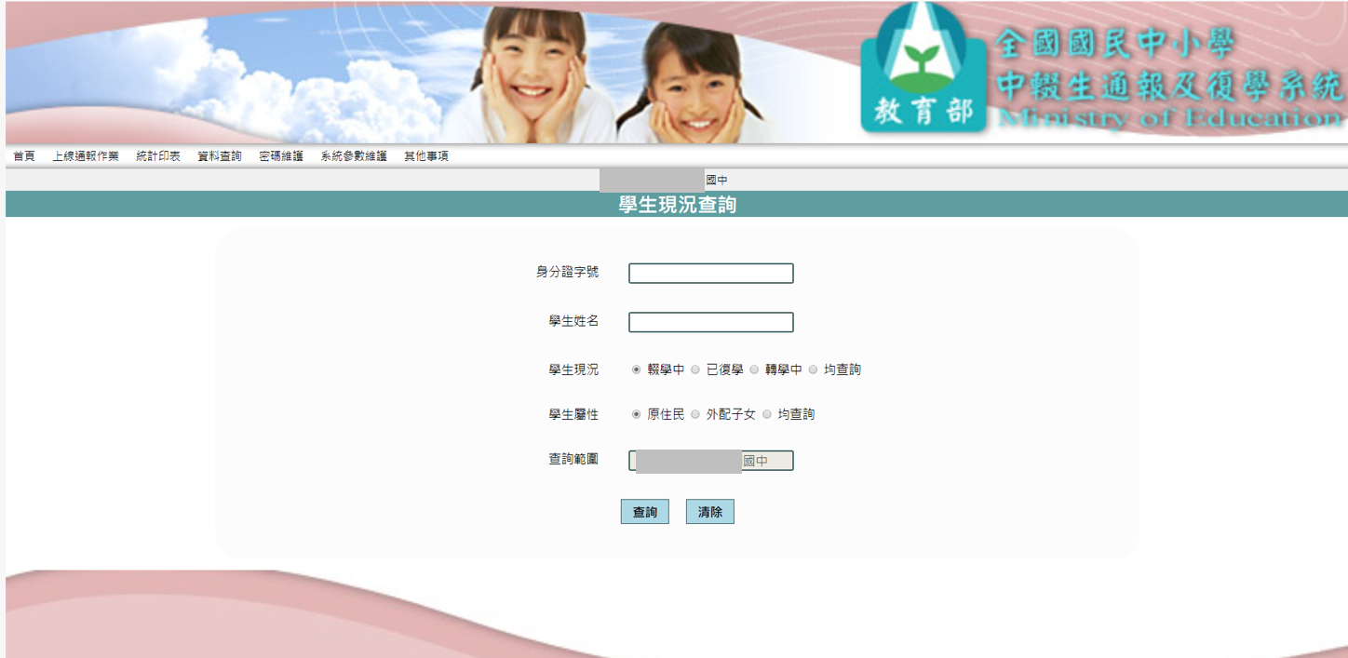
學生現況查詢 – 查詢介面

Slide 16
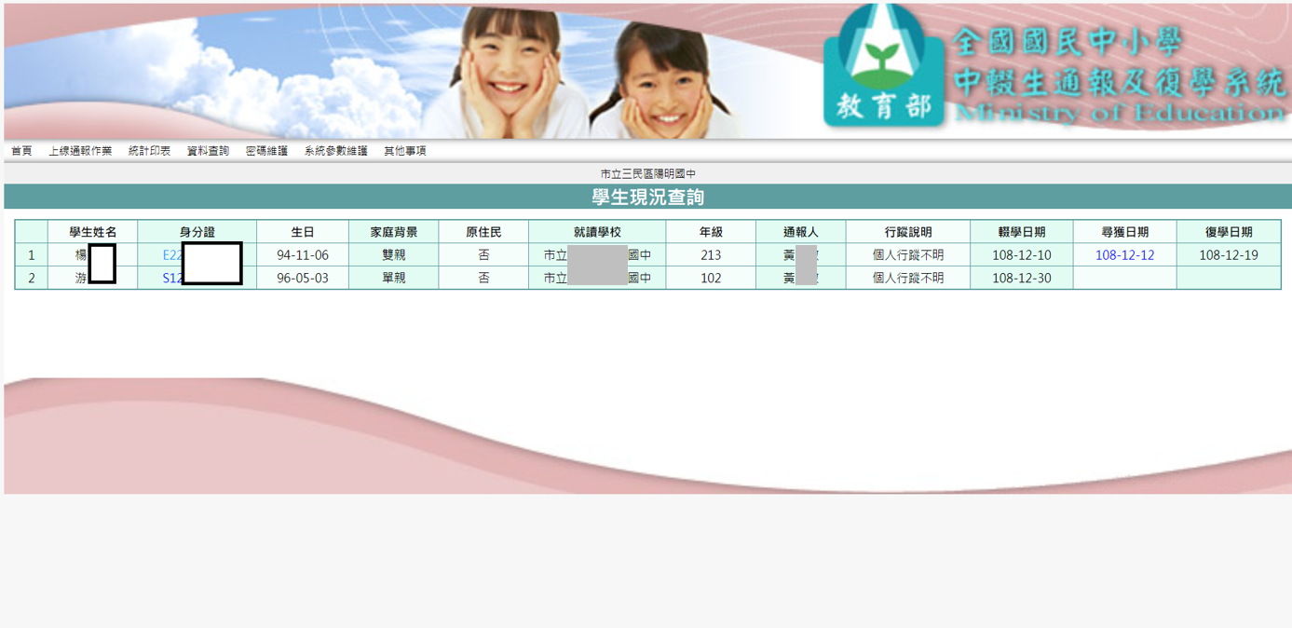
學生現況查詢 – 查詢結果列表

Slide 17
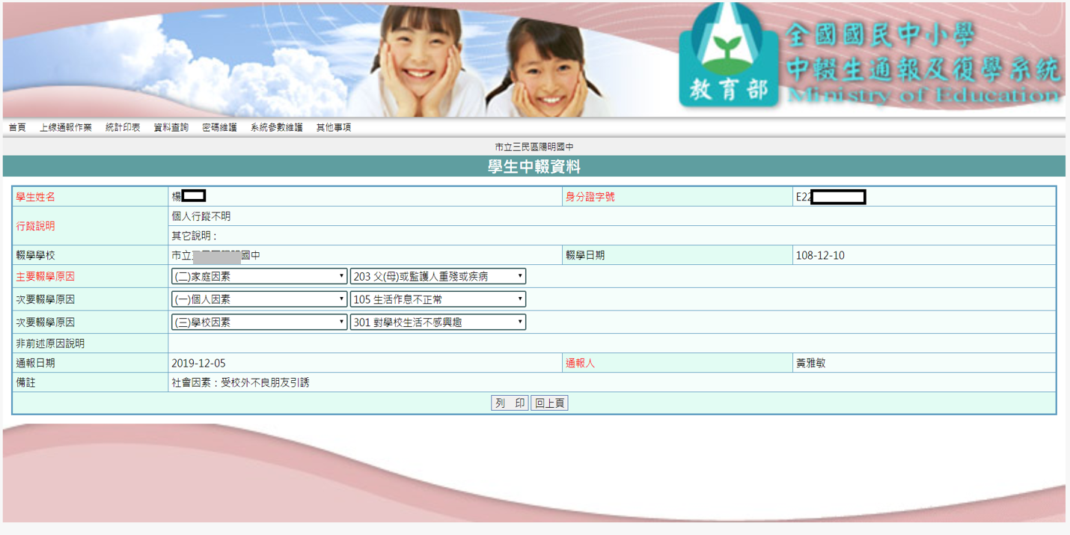
學生現況查詢 – 現況詳細資料

Slide 18
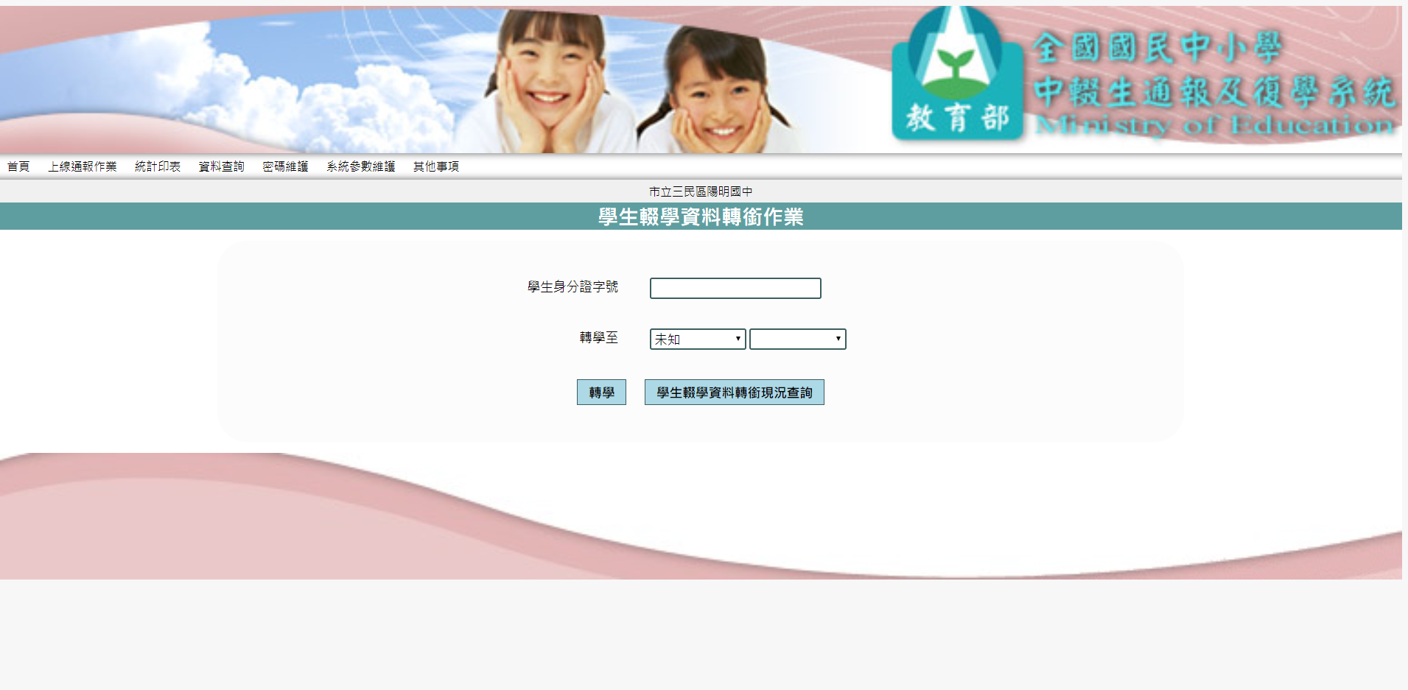
學生輟學資料轉銜作業

Slide 19
學生輟學資料轉銜作業 – 轉學現況查詢

Slide 20
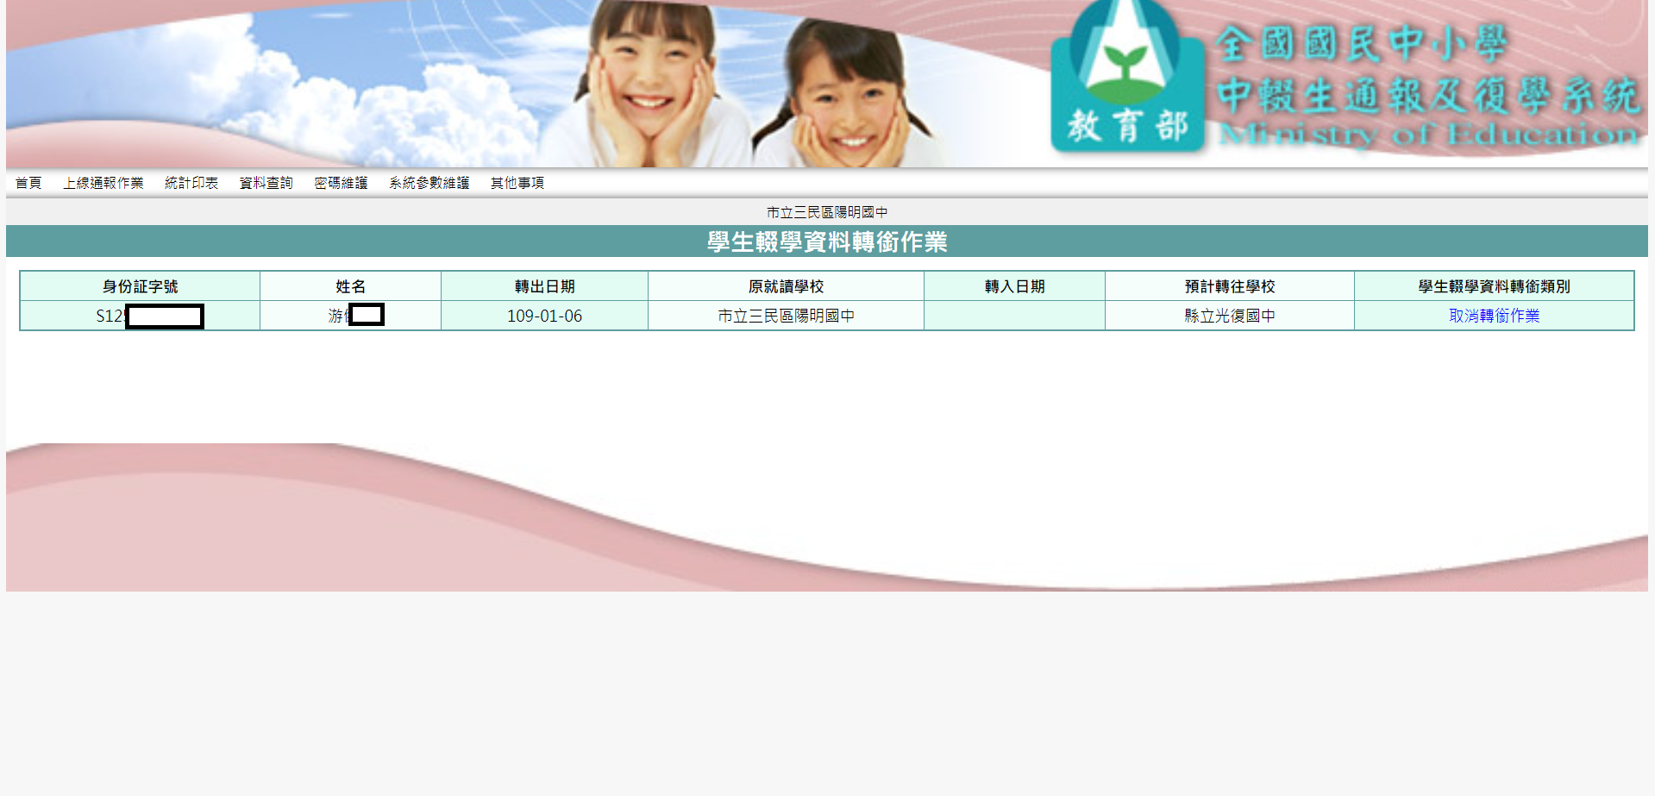
學生輟學資料轉銜作業 – 查詢結果

Slide 21
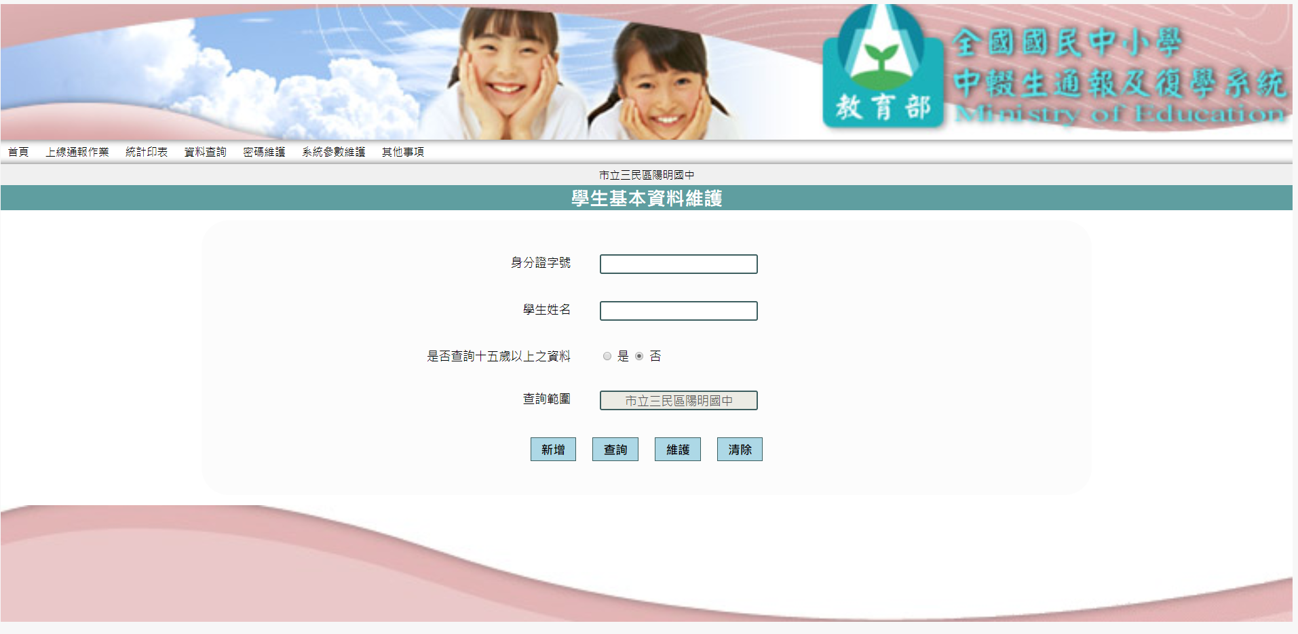
學生基本資料維護 – 查詢介面

Slide 22
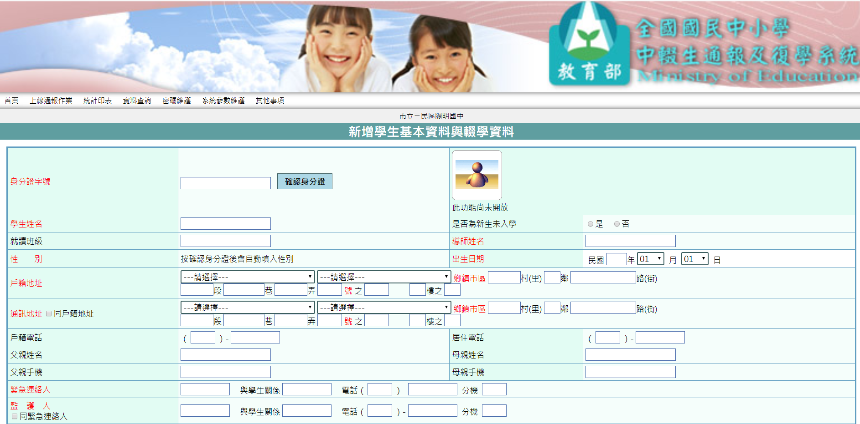
學生基本資料維護 – 基本資料
紅色為必填

Slide 23
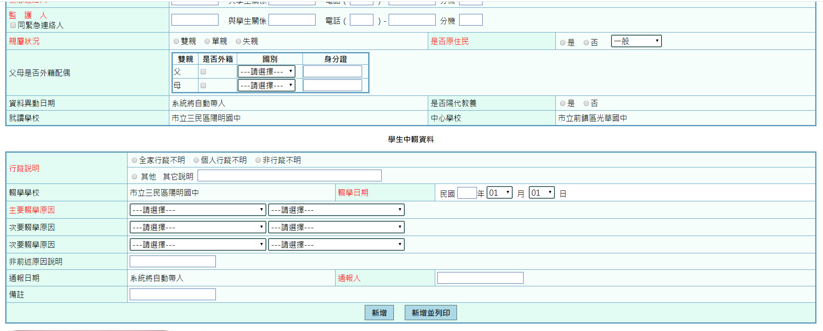
學生基本資料維護 – 中輟填報
若有親人為外籍配偶務必填寫正確

Slide 24
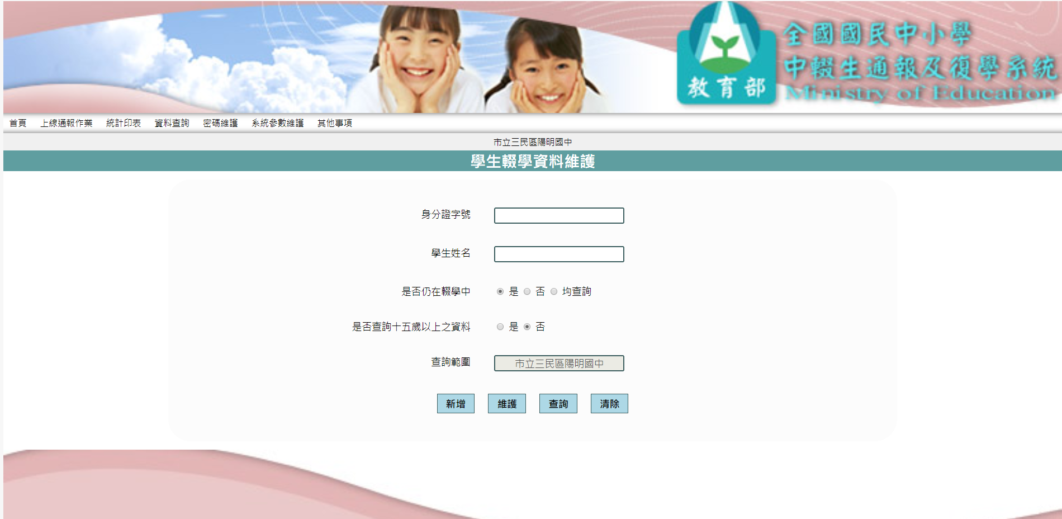
學生輟學資料維護 - 查詢介面

Slide 25
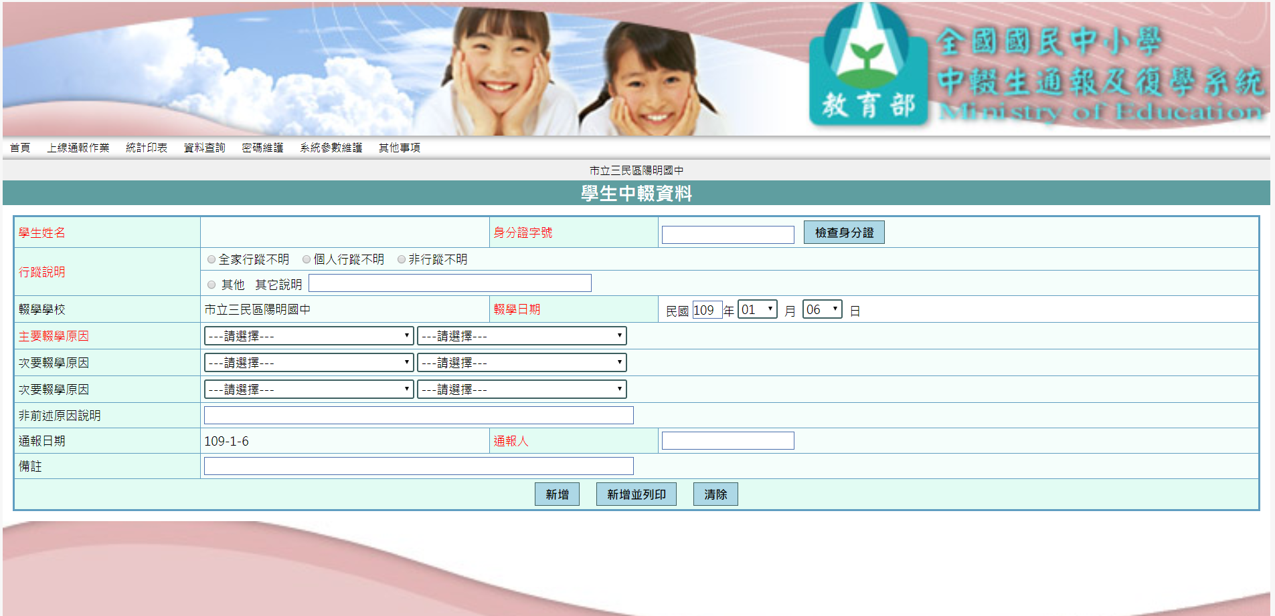
學生輟學資料維護 – 通報介面

Slide 26
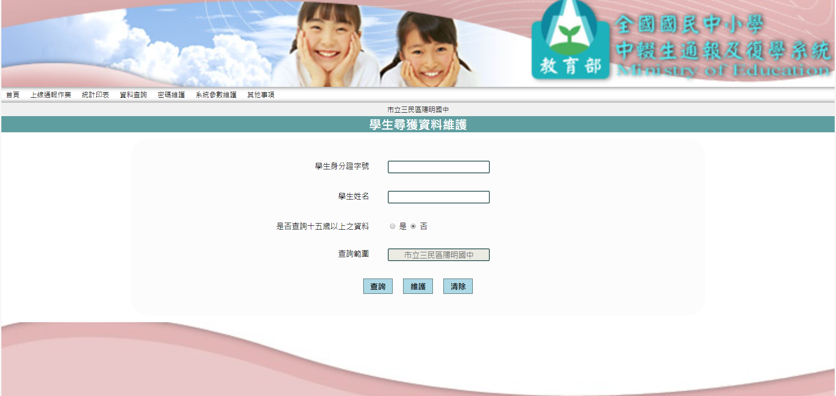
學生尋獲資料維護 – 查詢介面

Slide 27
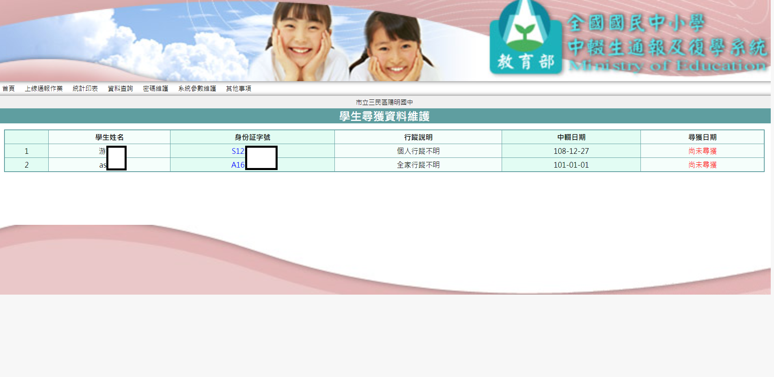
學生尋獲資料維護 – 查詢結果列表

Slide 28
學生尋獲資料維護 – 查詢結果列表

Slide 29
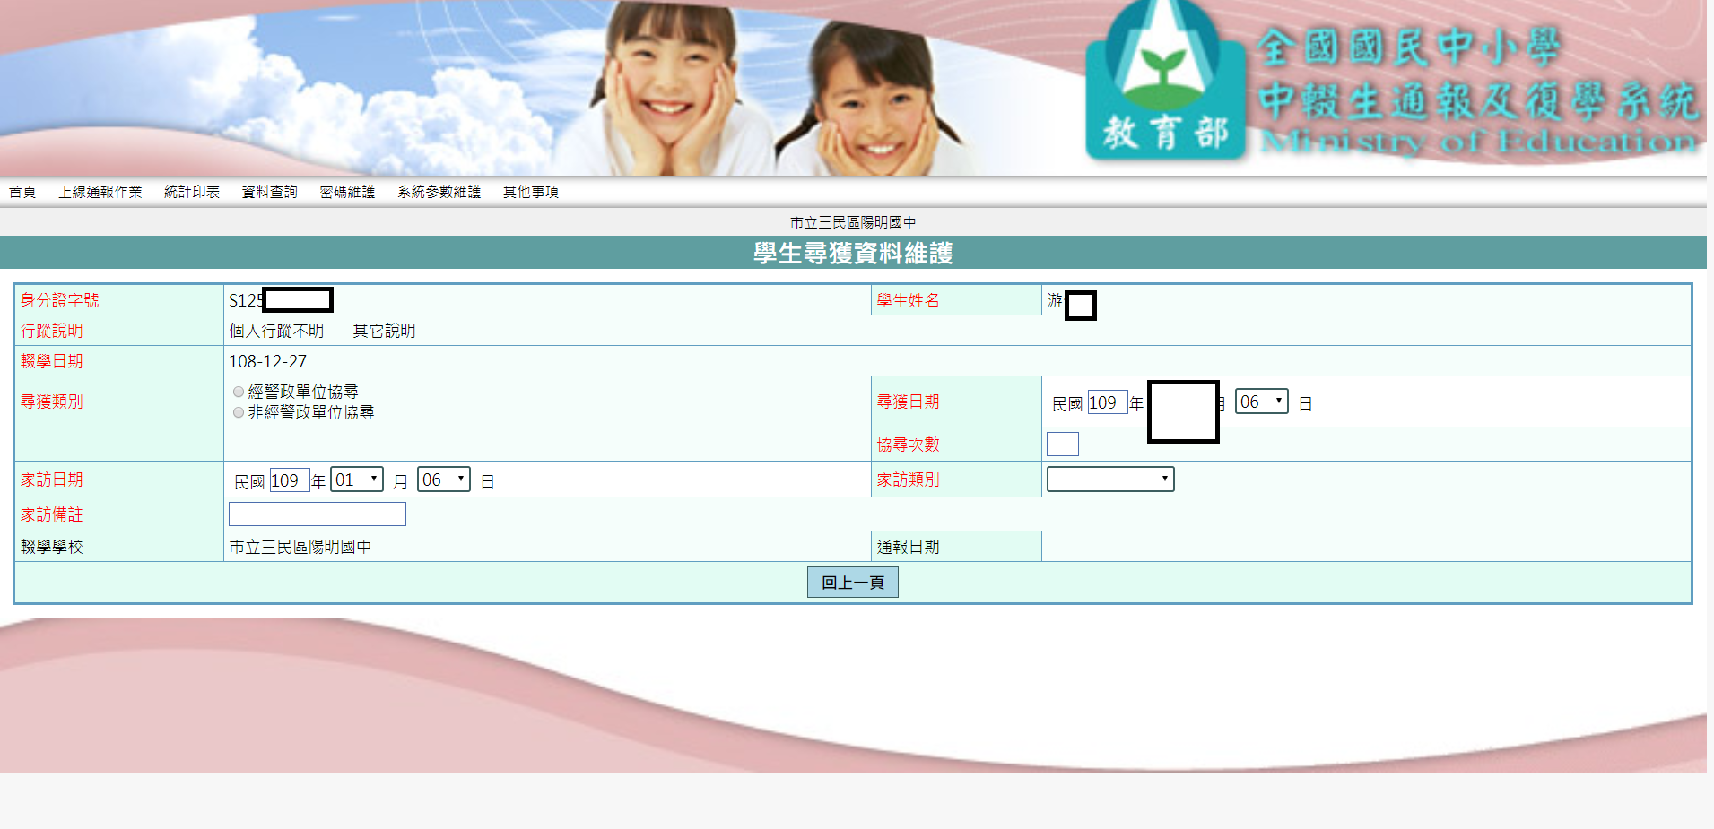
學生尋獲資料維護 – 尋獲資料介面

Slide 30
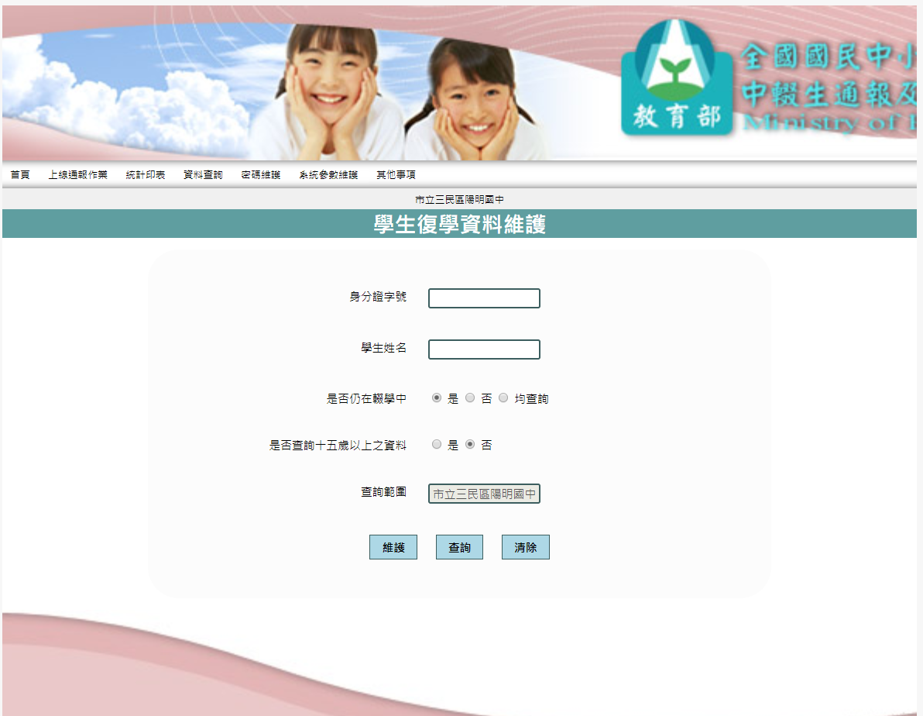
學生復學維護 – 查詢介面

Slide 31
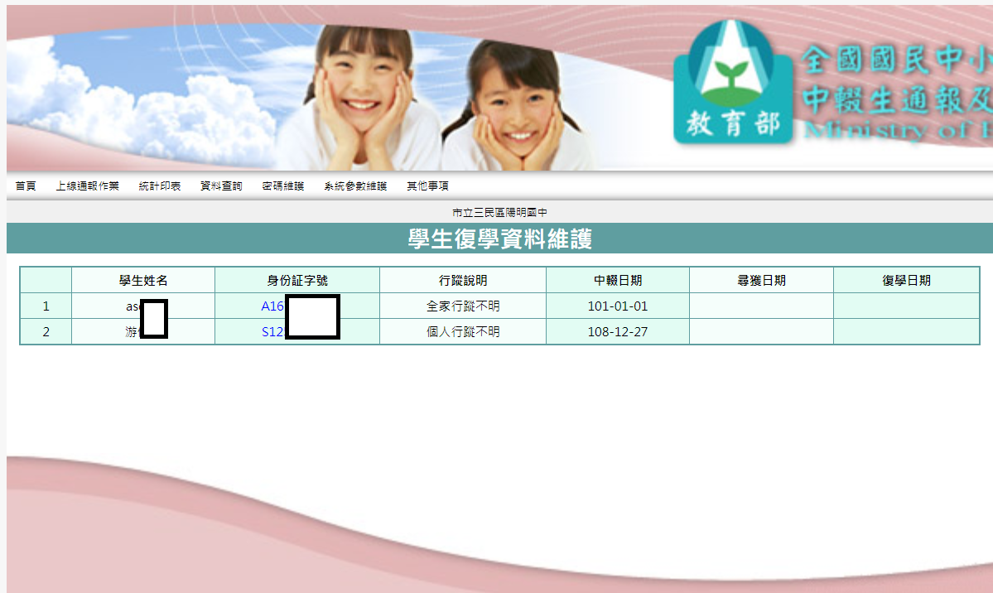
學生復學維護 – 查詢結果列表

Slide 32
學生復學維護 – 查詢結果列表

Slide 33
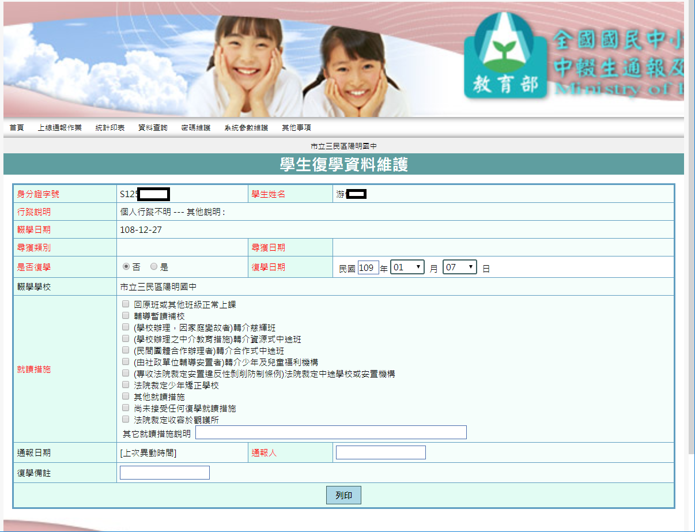
學生復學維護 – 復學資料

Slide 34
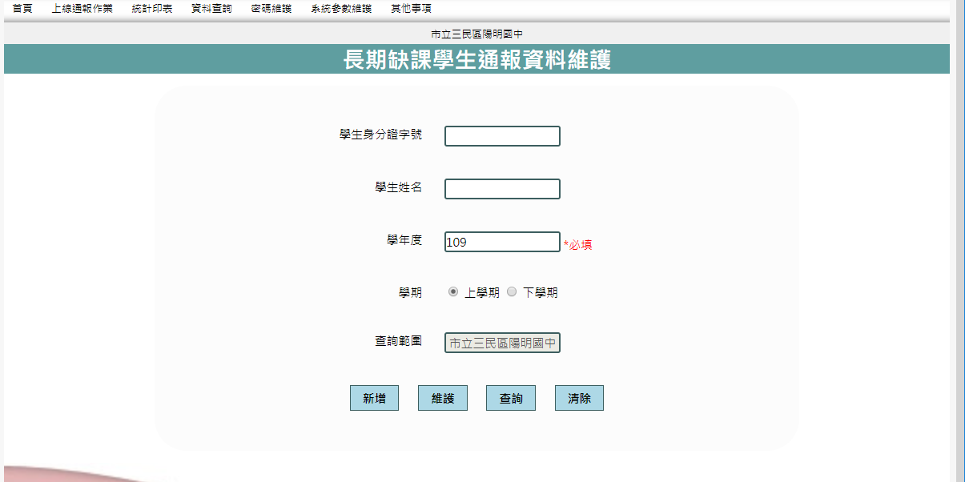
長期缺課學生通報資料維護 – 查詢介面

Slide 35
長期缺課學生通報資料維護 – 查詢結果

Slide 36
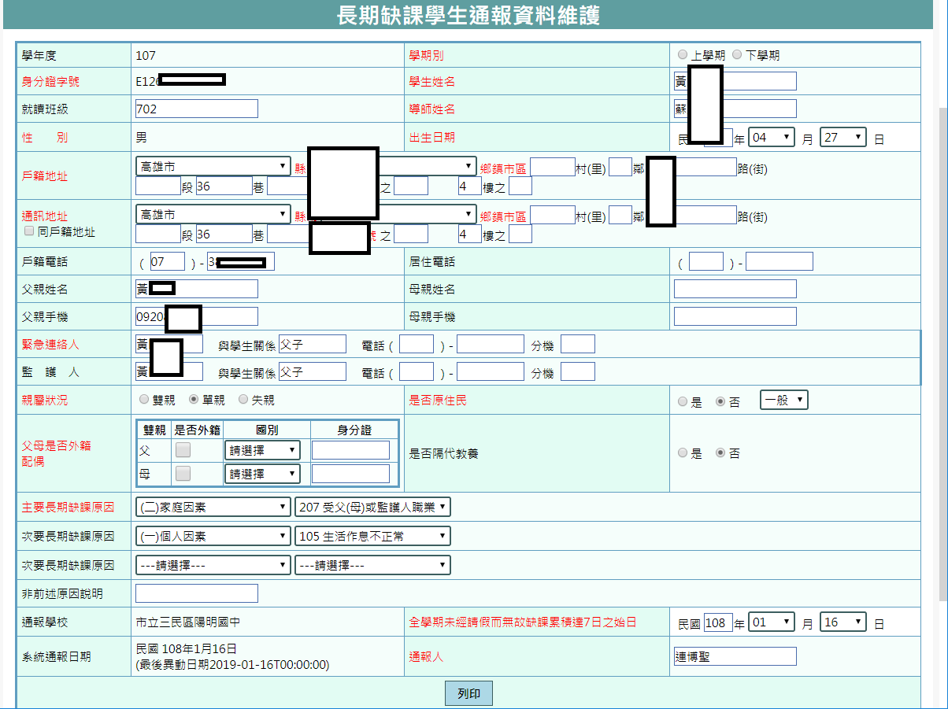
長期缺課學生通報資料維護 – 資料介面

Slide 37
統計印表

Slide 38
統計印表
功能項目 | 備 註
中輟學生統計 | 可查詢各校學年度、學期及縣市別的中輟學生相關統計
家庭背景統計 | 查詢學年度、學期及縣市別的中輟學生單親、雙親及失親的相關統計
原住民統計 | 查詢學年度、學期、縣市別及鄉鎮的原住民中輟學生相關統計
復學就讀統計 | 查詢學年度、學期、縣市別的中輟學生復學次數和就讀措施的統計
輟學原因統計 | 查詢學年度、學期、縣市別的中輟學生輟學人數和原因的統計
外籍配偶子女統計 | 查詢學年度、學期與時間區間下各縣市的外籍配偶子女統計
長期缺課統計 | 查詢學年度、學期與時間區間的長期缺課學生統計
中輟學生每日人數統計 | 提供以年度、月份來查詢各縣市下每日輟學人數統計
歷史中輟學生統計 | 提供查詢以學年度、月份與年度下各縣市別歷史的輟學人數統計

Slide 39
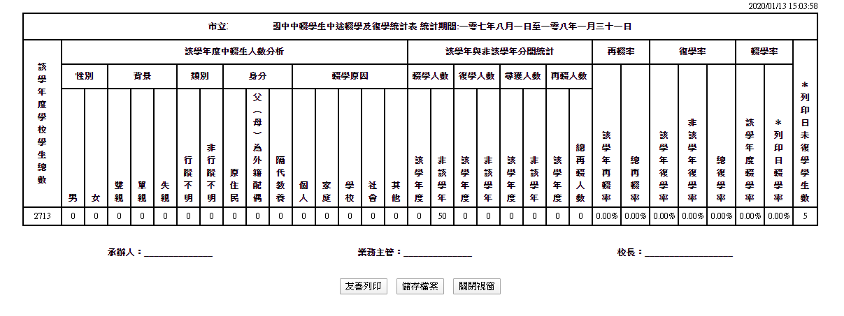
中輟學生統計

Slide 40
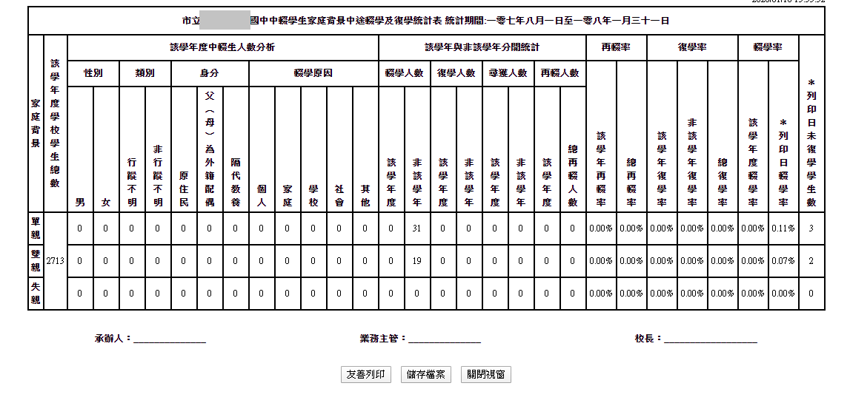
家庭背景統計

Slide 41
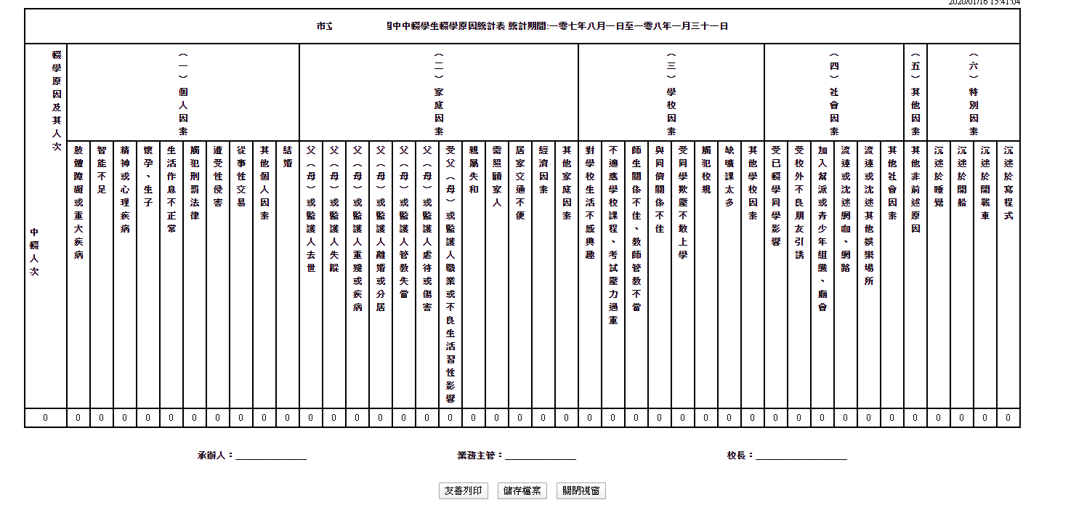
輟學原因統計

Slide 42
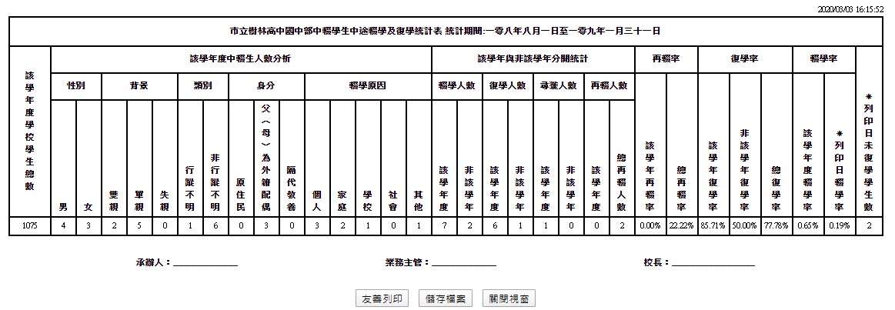
歷史中輟學生統計

Slide 43
資料查詢

Slide 44
資料查詢
功能項目 | 備 註
輟學、復學人數查詢 | 提供以時間區間查詢各縣市下輟學、復學人數
學生復學紀錄查詢 | 提供以時間區間查詢學生復學紀錄
重覆輟學學生查詢 | 提供以時間區間、輟學次數來查詢重覆輟學的學生
學生轉銜資料查詢 | 提供以時間區間、身份証字號、轉學狀況來查詢學生轉銜資料
綜合查詢 | 提供以多重篩選條件來查詢中輟學生資料
外籍配偶子女中輟查詢 | 提供依學生現狀來查詢外籍配偶子女輟學人數
警政單位尋獲未復學資料查詢 | 提供依通報類別、復學狀況或尋獲之時間區間來查詢警政單位尋獲未復學的資料
長期缺課紀錄查詢 | 提供依學年度、學期及縣市區域來查詢長期缺課的學生資料
重覆長期缺課查詢 | 提供依學年度區間、縣市區域來查詢長期缺課的學生資料與輟學次數
已刪除資料查詢 | 提供依時間區間、刪除原因與身份証字號來查詢已刪除的中輟生資料
已出境刪除中輟生查詢 | 提供依身份証字號、刪除日期來查詢已刪除的學生出入境資料

Slide 45
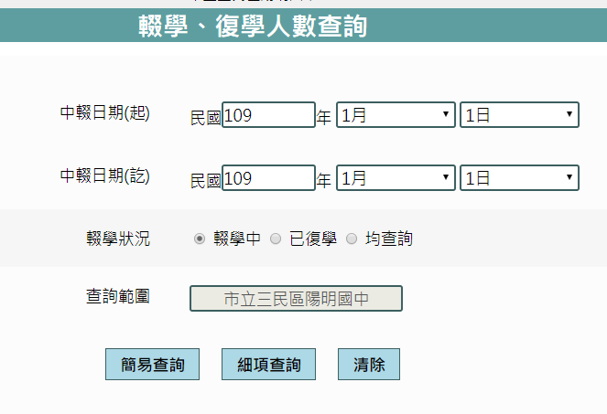
輟學、復學人數查詢

Slide 46
重覆輟學學生查詢

Slide 47
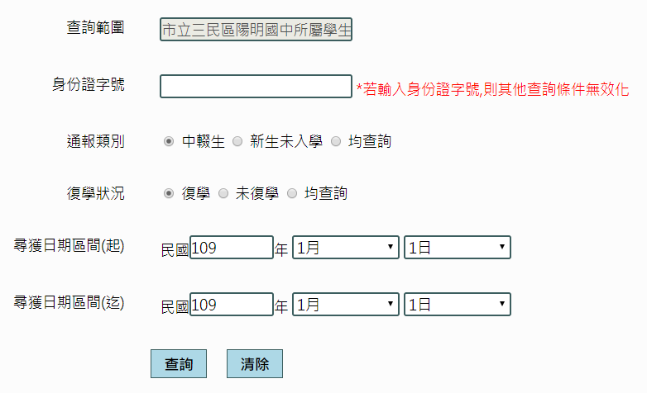
警政單位尋獲未復學資料查詢

Slide 48
系統參數維護

Slide 49
系統參數維護
功能項目 | 備 註
機關資料維護 | 顯示各縣市、學校單位資料，並提供管理者維護
學生總數維護 | 顯示各年度下各縣市、學校單位學生人數相關資料並提供各學校單位維護

Slide 50
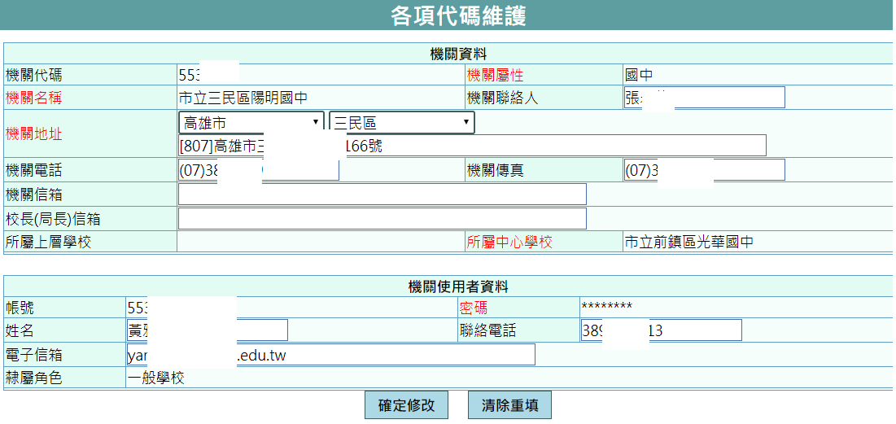
機關資料維護

Slide 51
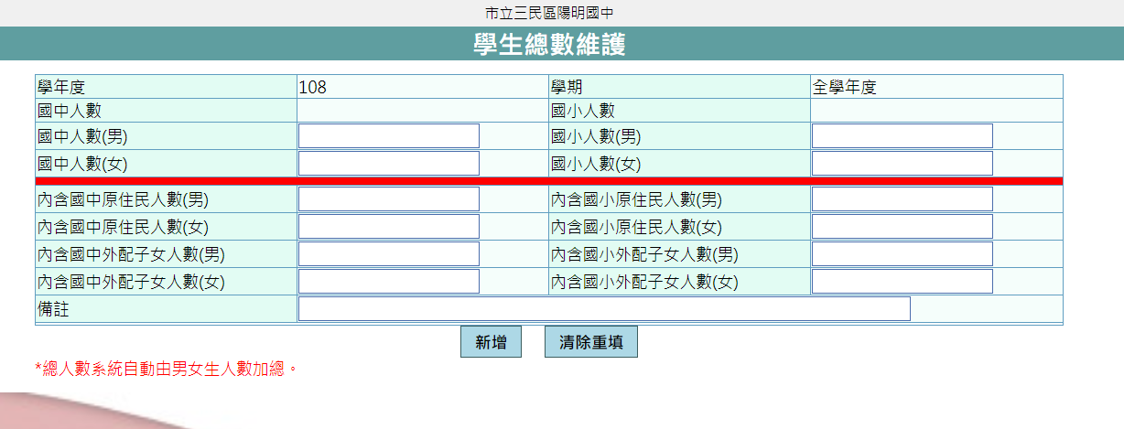
學生總數維護

Slide 52
其它事項

Slide 53
其它事項
功 能 | 備 註
資料下載區 | 提供讓系統使用者取得的文件超鏈結
FAQ查詢 | 顯示常見的問題項目
問題反應單 | 顯示系統使用者詢問的問題並提供給管理者工程師對其問題進行回應
佈告欄 | 顯示需公告的最新消息

Slide 54
資料下載

Slide 55
FAQ查詢

Slide 56
問題反應單

Slide 57
報告完畢，感謝聆聽
國立暨南國際大學 資訊工程學系 教育行政資訊系統研發中心

